Slide 1

Performance

Slide 2
Why Performance Important
每个3D产品都有Performance组，往往是核心架构人员或核心开发人员。
发布给客户的产品以performance取胜。
能够提高用户的工作效率。

Slide 3
应该要知道的
”Premature optimization is the root of all evil”, Donald Knuth
在编码和设计时要把performance作为必要考虑因素
首先保证结果正确，其次再改进performance
整个应用程序算法基本定型后，再考虑performance
改进performance，首先考虑改进算法

Slide 4
本节目的
本节所处阶段：
  在算法基本定型，编码基本结束后
如何找出性能瓶颈
如何对瓶颈进行优化
应用程序的可测性设计举例

Slide 5
Graphic Rendering Pipeline
Data flow Pipeline
如何处理大数据量
Application
Geometry
Rasterizer
Image
output
3D
scene
input

Slide 6
Input Stages
严格来说，不属于Rendering performance阶段
Input stage (3D scene):
A 3D scene is:
  One Camera
  Geometry (triangles, lines, points …)
  Light sources
  Material properties of geometry
  Textures

Slide 7
Input Stages
Input － Geometry :
  数据量最大
如何减少数据量？
  减少三角形顶点，使用Mesh或triangle strips
减少data flow中的数据量，可以减少在pipeline中数据所占的空间，减少copy所带来的时间损耗，提高整个应用程序的性能
将小的mesh合并为大的mesh

Slide 8
如何找到性能瓶颈
两种方法：
  Make a certain stage work less, if performance is the better, then that stage is the bottleneck
  Make the other stages work less or not at all, if performance is the same, then the stages not included above is the bottleneck

Slide 9
如何找到性能瓶颈
特殊情况：
  数据传输瓶颈（Bus） ：
    CPU & Mem
    GPU & Mem
属于硬件瓶颈，软件无法克服

Slide 10
如何找到性能瓶颈－Application
CPU使用率
  如果使用率长时间为100％，则application为性能瓶颈

Slide 11
如何找到性能瓶颈－Geometry
Vertex Shader
  减少或禁用light.
  增加或启用light.
Geometry 难以判断，通常通过其他方法

Slide 12
如何找到性能瓶颈－Rasterizer
Pixel Shader
  最简单方法：减小显示窗口的大小
原理
  减少pixel shader的执行次数

Slide 13
找到瓶颈后如何进行优化

Slide 14
图例
优化性能瓶颈
50 ms
50 ms
40 ms
优化Geometry
40 ms
30 ms
30 ms
20 ms
20 ms
10 ms
APP
GEOM
RAST
10 ms
APP
GEOM
RAST
0 ms
0 ms

Slide 15
如何优化 － Application
两种方法:
  编写高效代码
  选择合适的算法 (Cache、遍历……)
在执行次数最多的代码处进行优化
  数学库

Slide 16
一些具体细节
Option level
Inline function
Using FLOAT or DOUBLE ?
Pass by value or reference ?
++I faster than I++
Not using dynamic_cast if unnecessary
Use less new/free

Slide 17
如何优化 － Geometry
Vertex Stage
  Light
    在CPU中预处理

Slide 18
如何优化 － Rasterizer
Pixel Stage
  Turn on backface culling
  Turn off Z-buffering
  Draw in front-to-back order
  Disable texture, fog, blending……
  rasterize fewer pixels
    Smaller window size

Slide 19
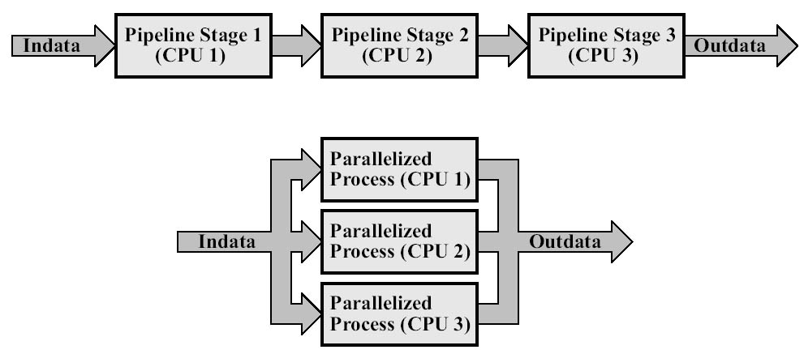
其他优化方法
多处理器并行处理

Slide 20
在实际当中…
一般 Application stage 是瓶颈
Application选择合适的算法最重要
  如何处理大数据量
BSP tree traverse
Culling Tech
如何发现application stage中的瓶颈？

Slide 21
Testability Design
应用程序的可测性设计
  找到性能瓶颈的方法

Slide 22
什么是可测性设计
概念
  在软件设计的同时把测试考虑进去，便于测试。
  常见于针对难以测试的部分
    死锁
    消息
    内存
在设计阶段将难以测试的部分考虑成“正常功能的一部分”。
更适合在成熟/有经验的梯队中使用

Slide 23
可测性设计
两个关键问题
  问题1：那些部分是难以测试的
  问题2：如何保证测试框架和软件框架的完美结合
需要具体问题具体分析
  这里提供一个方法供参考

Slide 24
可测性设计
渲染系统功能分析
  渲染平台
    性能（performance）
      时间统计
目的：通过各种设置，使渲染的性能达到最优
  关键：执行时间的输出及统计
    通过时间输出和分析来改进程序性能

Slide 25
实现过程
定义一个statistics的类，有各种需要的统计数据
public class Stats
{
protected static bool mDoStats = false;
protected static bool mDoOneTimeStats = false;
public static int FrameCount = 0;
public static long TotalRenderTime = 0;
public static long CBSPTotalRenderTime = 0;
public static long InitialBuildTime = 0;
public static long TraverseCBSPTime = 0;
public static long EvalBoxTime = 0;
public static long CompileBSPTime = 0;
public static int CompileBSPCount = 0;
public static long CompileBSPReallocTime = 0;
public static int CompileBSPReallocCount = 0;
public static int CompileBSPMaxLength = 0;
。。。。。。。。。。。
}

Slide 26
实现过程
在需要的地方进行数据的增减
  以FrameCount为例
  在每次屏幕刷新的地方增加一次
在用户请求时进行统计输出
对统计输出的结果进行分析（数据、图表分析）
  Excel……

Slide 27
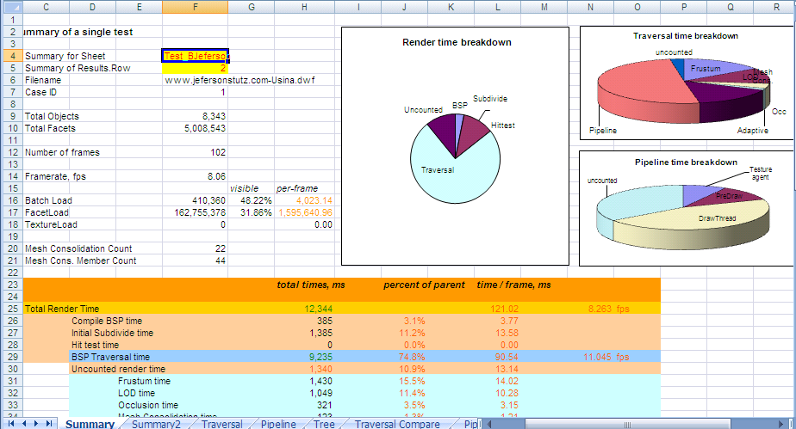
一个实际渲染系统中的自动化性能测试统计
输出的统计信息以图表的形式

